Slide 1


OSLO
Leercredentials
Business Werkgroep
Welkom!
Donderdag 16 februari 2023
Virtuele werkgroep - Microsoft Teams
We starten om 13:05
Notes:
Liesbeth

Slide 2



Praktische zaken
De microfoon van deelnemers staat altijd op mute
Steek je hand op indien je iets wil zeggen. Interactie wordt aangemoedigd!
Vragen en suggesties kunnen kunnen ook steeds gecommuniceerd worden via de chat functie.
Recording?
ja/nee vragen kan je beantwoorden via de chat:
Ja = +1
Neen = - 1
Neutraal = 0
Notes:
Liesbeth

Slide 3
Doelstelling
Introductie over
OSLO
Brainstormen over USE CASES
Aanleiding en context
LEERCREDENTIAL
Notes:
Liesbeth

Slide 4
Agenda
13u05 - 13u15 | Introductie
13u15 - 13u25 | Wie is wie?
13u25 - 13u40 | Aanleiding en context
13u40 - 13u55 | Introductie OSLO
13u55 - 14u10 | Inspiratie
14u10 - 14u25 | Pauze
14u25 - 15u35 | Brainstormsessies
15u35 - 15u50 | Q&A en volgende stappen
Notes:
Liesbeth

Slide 5

Wie is wie?
Notes:
Liesbeth

Slide 6

Wie is wie?
Notes:
Liesbeth
https://miro.com/app/board/uXjVPpDfVHI=/?share_link_id=906373257264

Slide 7
Aanleiding en context
Dimitri Schepers
PO MAGDA – Solid
Notes:
Liesbeth

Slide 8

Delen van persoonsgegevens tussen publieke instanties
Via dienstenintegratoren
Authentieke bron
Overheidsgebruiker

Slide 9




Delen van persoonsgegevens tussen publieke & private instanties
A
A
A
A
A
A
B
B
B
A
A
A
B
B
B
B
B
B
Data uitwisseling tussen overheid en bedrijfswereld is complex
Overheid beschikt niet altijd over meest actuele data.

Slide 10



Delen van persoonsgegevens tussen publieke & private instanties op vraag van de burger
BURGER
Private bron
Private gebruiker
DATA VAULT
Via dienstenintegratoren
Authentieke bron
Overheidsgebruiker
Notes:
toegevoegd

Slide 11


Datanutsbedrijf
CITIZEN
Data controller
Data controller
Leverancier
DATA KLUIS
Afnemer
Data sluis
Data sluis

Slide 12

Eerste use cases: wat willen we oplossen?
My Professional Data
Diploma
Loon
Bedrijven willen gevalideerde diploma’s
Diverse dienstverleningen hebben correct en gevalideerde loongegevens nodig
Authentieke bron kan niet aan vraag tegemoetkomen
Overheid beschikt niet over actuele loongegevens
Sommige mensen verliezen hun diploma
Loonbrieven kunnen opgevraagd worden, maar we willen vaak ook niet alle data delen

Slide 13
Doelstelling
Voordeel burger
Snellere en meer op maat dienstverlening
Enkel strikt noodzakelijke data en behoud van regie
Minder operationele kosten en tijdverlies
Zekerheid over de juistheid van de data
Veilige datadeling in lijn met GDPR
Voordeel
dienstverlener
Algemeen

Slide 14


MVP met Randstad
Use case: sollicitatie proces van zorg- en verpleegkundige
Attestatie en revocatie van diplomagegevens
Ontwikkeling datamodel o.b.v. desk research
Verkort voortraject met 1 dataconsumer (Randstad)
Bron: LED-databank
Notes:
Is er iemand aanwezig die deze slide kan geven?
Indien niet: beknopt houden

Slide 15
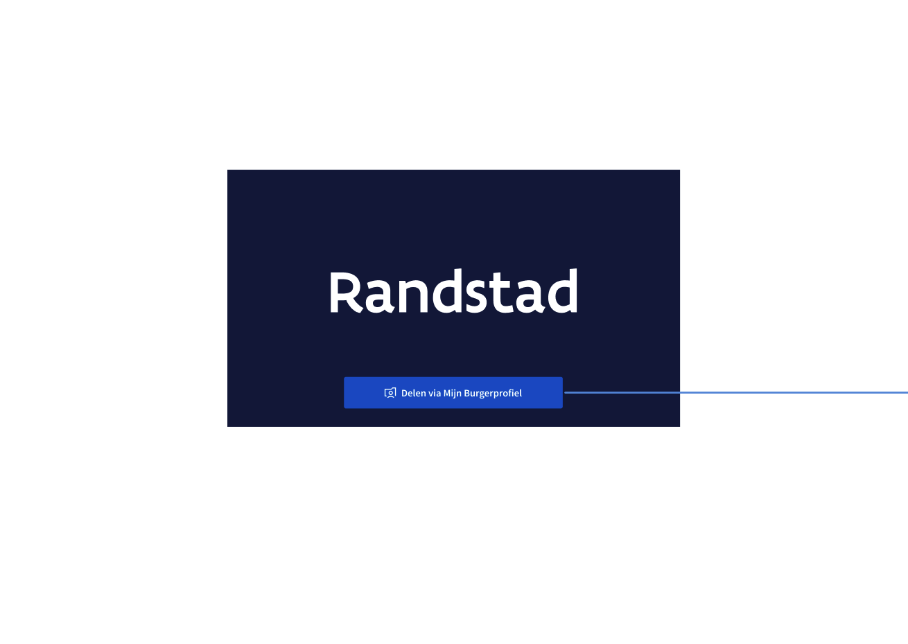
Mock-up schermen

Slide 16
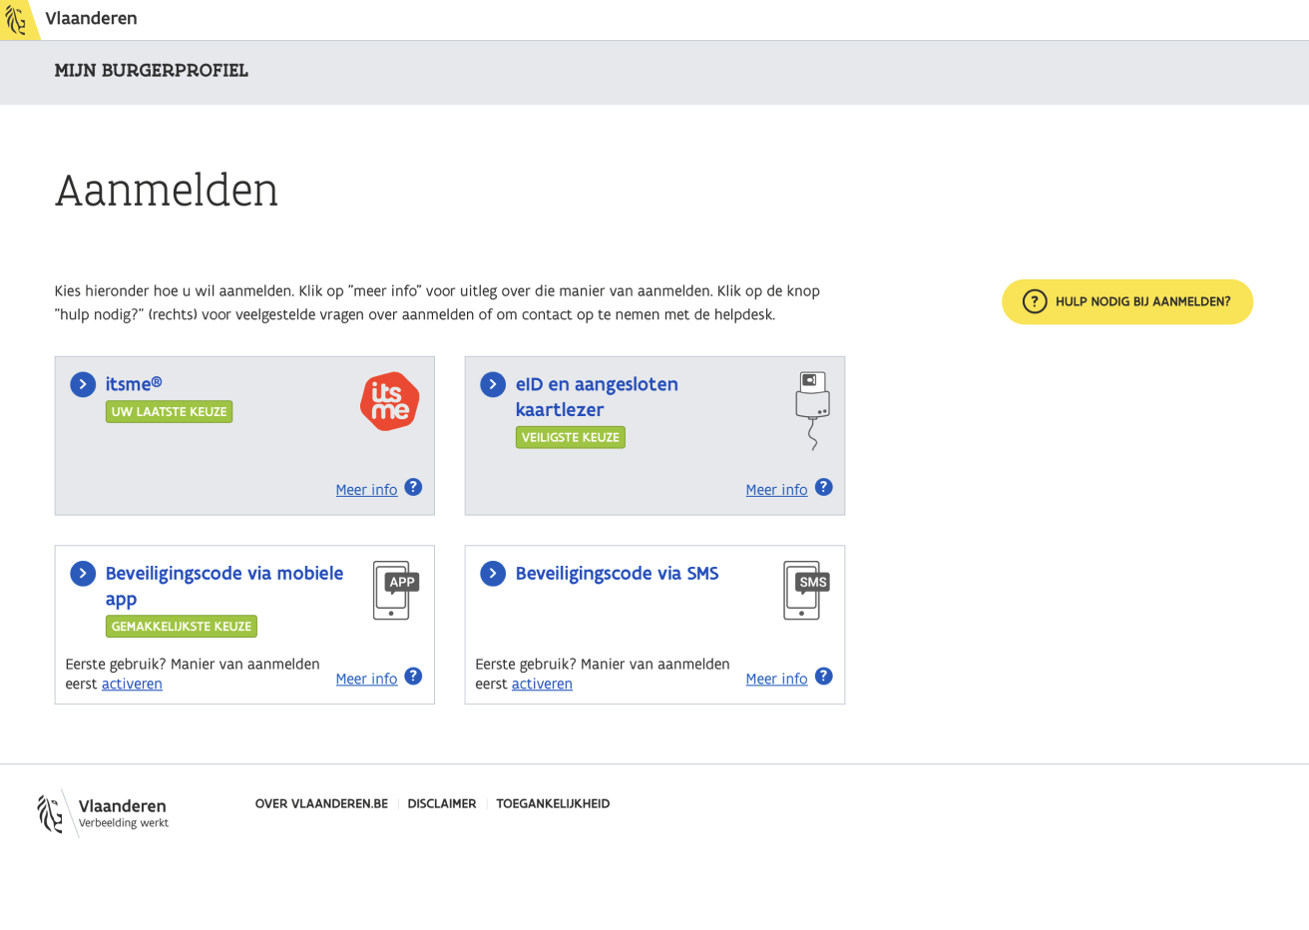

Slide 17
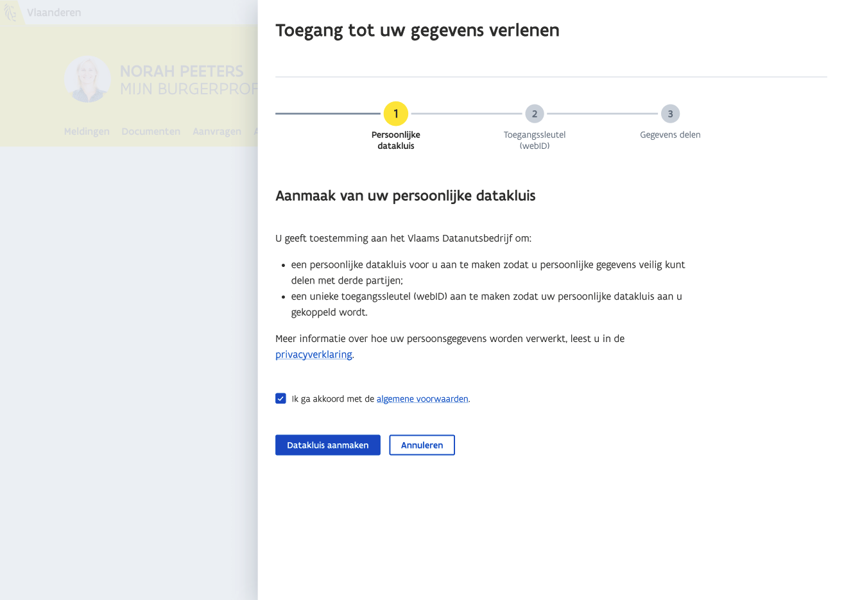

Slide 18
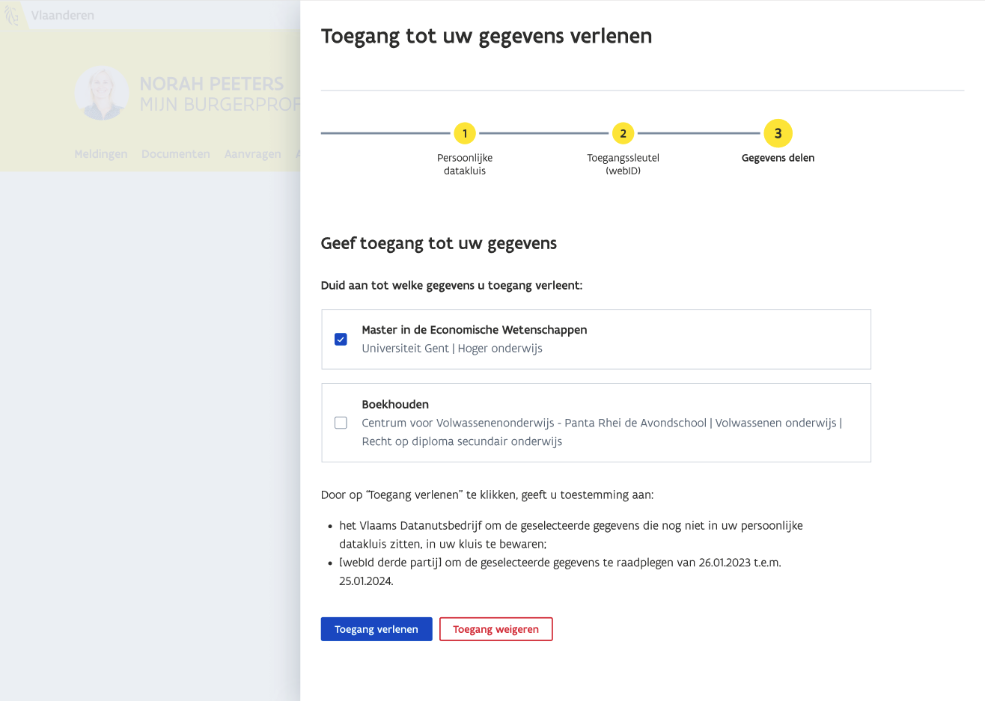

Slide 19
Open Standaarden voor Linkende Organisaties (OSLO)
Notes:
Evelyne

Slide 20

INTEROPERABILITEIT
=
De mogelijkheid van verschillende autonome organisaties of systemen om met elkaar te communiceren en samen te werken
Notes:
Eveline

Slide 21

Notes:
Eveline

Slide 22
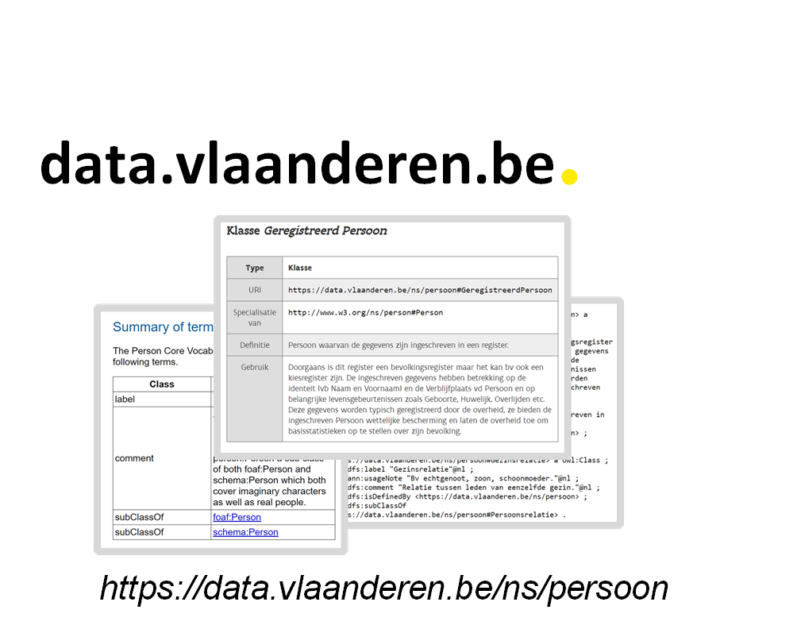
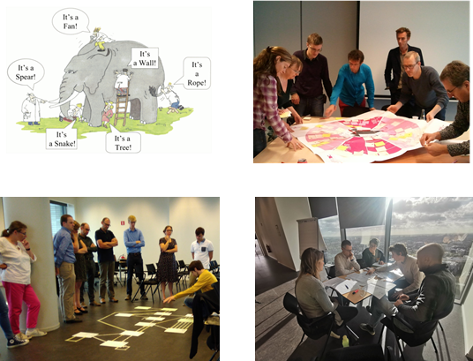
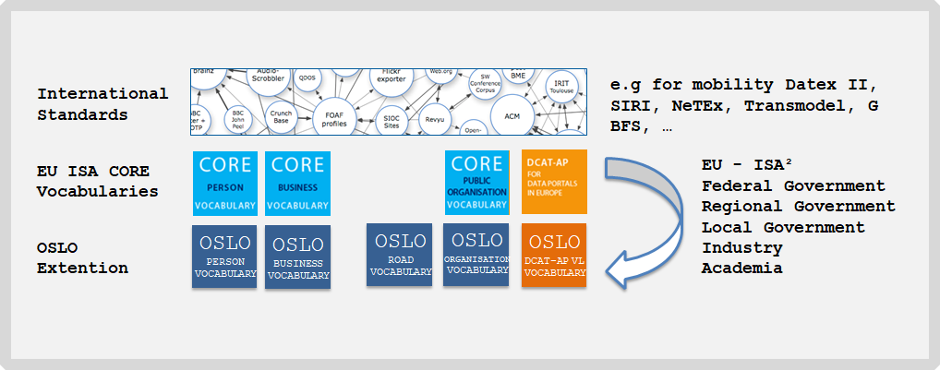
Semantische interoperabiliteit
Semantische
Standaard
Feedbacksessies
Bestaande standaarden
e.g. INSPIRE
Use Cases
Notes:
Evelyne
Icons made by Freepik from www.flaticon.com
Grassroots initiative

Slide 23
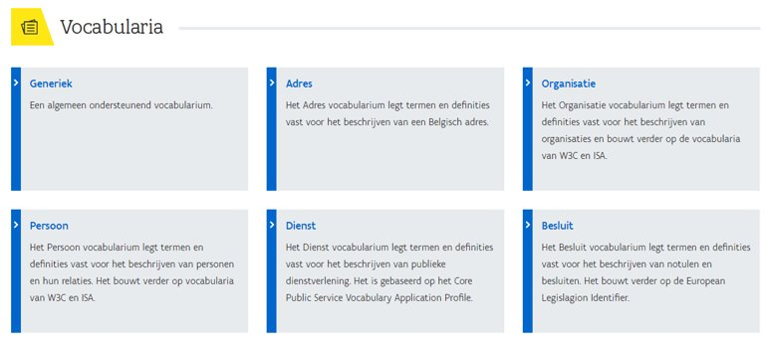
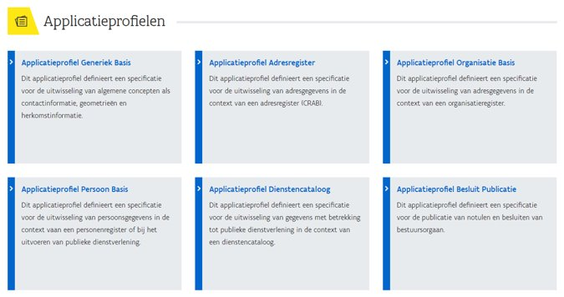
Semantische interoperabiliteit
Voorbeelden vocabularia:
Persoon
Adres
Organisatie
Dienst
Besluit
Bestuur
Mandaat
Melding
Notificatie
Subsidie
Toestemming
Dienst-Transactie
Weg
Wetgeving
Gebouw
Openbaar Domein
Mobiliteit
Logies
https://data.vlaanderen.be/ns/
Notes:
Een aantal voorbeelden van standaarden (vocabularia en applicatieprofielen) kan je rechts op de slide terugvinden.
Als je dan naar data.vlaanderen.be surft dan kun je daar een kijkje nemen naar de verschillende vocabularia en applicatieprofielen, je vindt daar niet enkel de definities en de links naar de internationale standaarden waarop ze gebaseerd zijn maar je vind daar ook de documentatie over de werkgroepen, een verslag, een presentatie en een eventuele opname van de online sessie.
Niet onbelangrijk kunnen we daar ook een machineleesbare versie te vinden van deze definities. Hoe die tot stand komen vertel ik in de volgende slides.

Slide 24

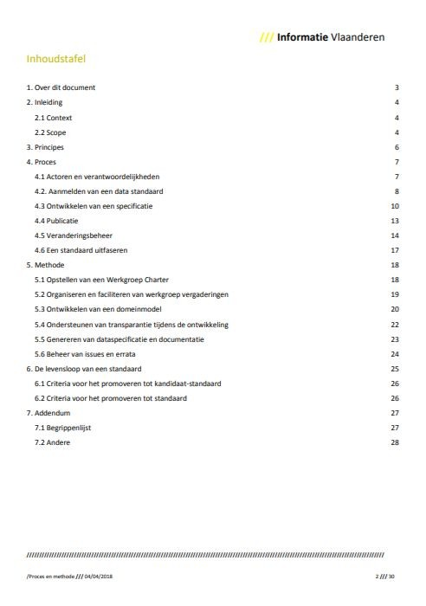


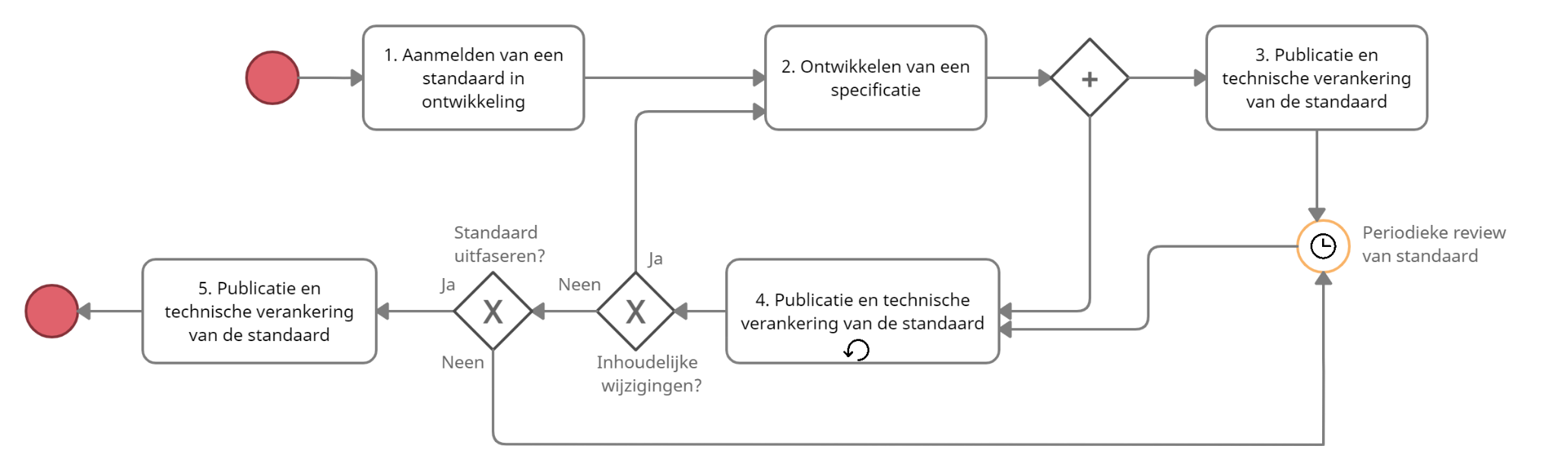
Context van de werkgroepen
Werkgroepen kaderen binnen een breder proces
Doel: consensus rond data standaard gedragen door verschillende stakeholders
OSLO Proces en methode voor het aanmelden, ontwikkelen, wijzigen en uitfaseren van datastandaarden
Link naar OSLO Proces & Methode

Slide 25
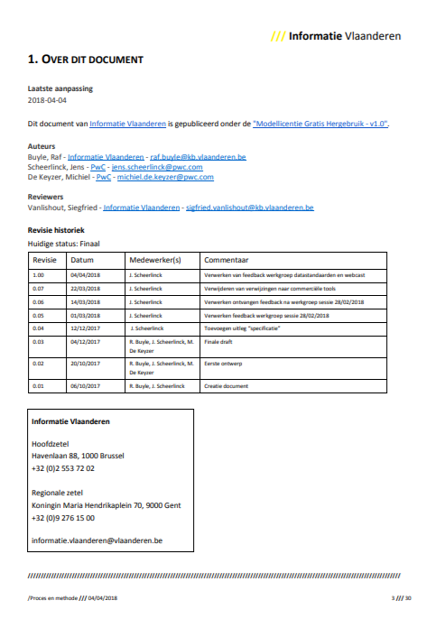
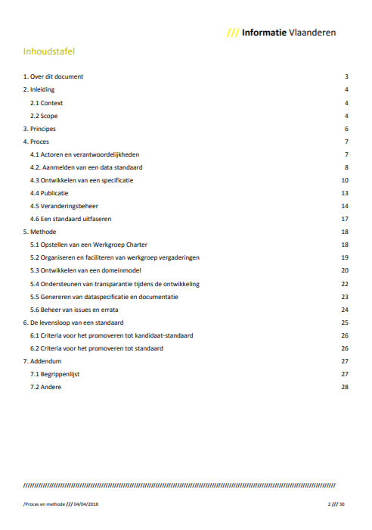
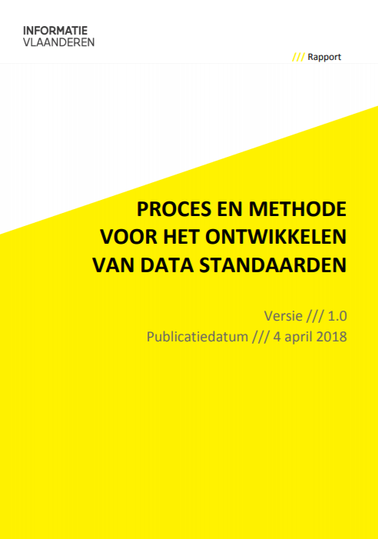
Proces en methode
Schaalbaar proces voor aan te sluiten, ontwikkelen, aanpassen en uitfaseren van datastandaarden. Ontdek het document proces en methode hier
Notes:
Eveline

Slide 26
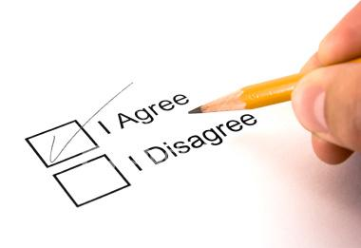
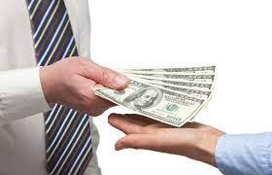
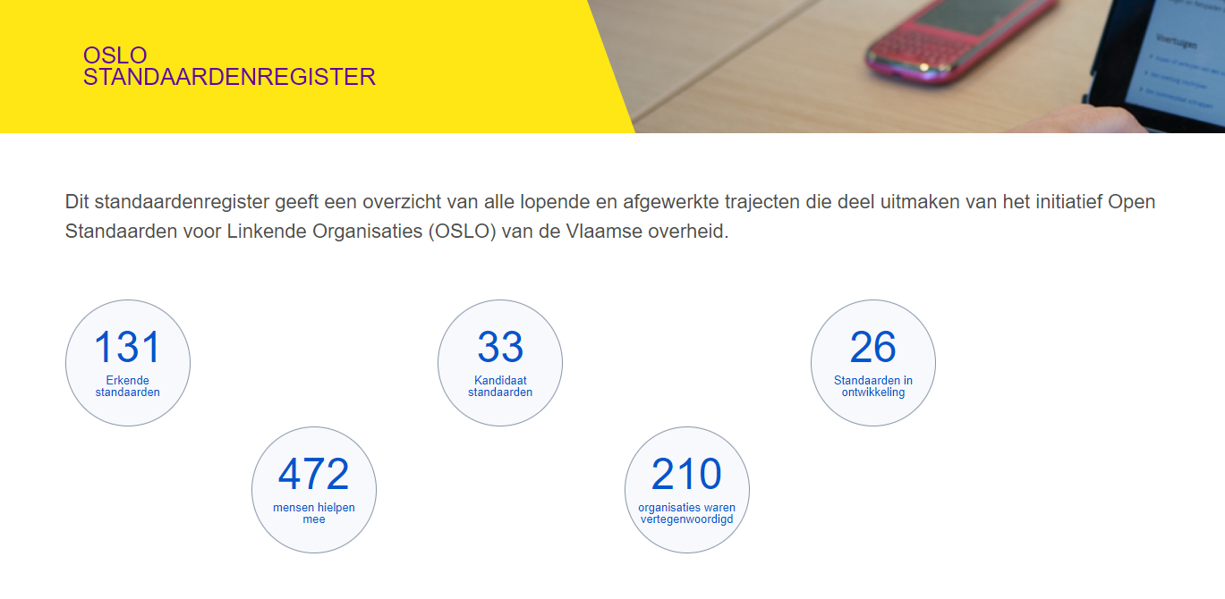
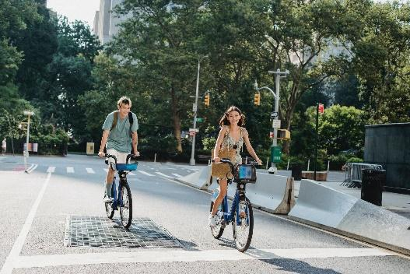
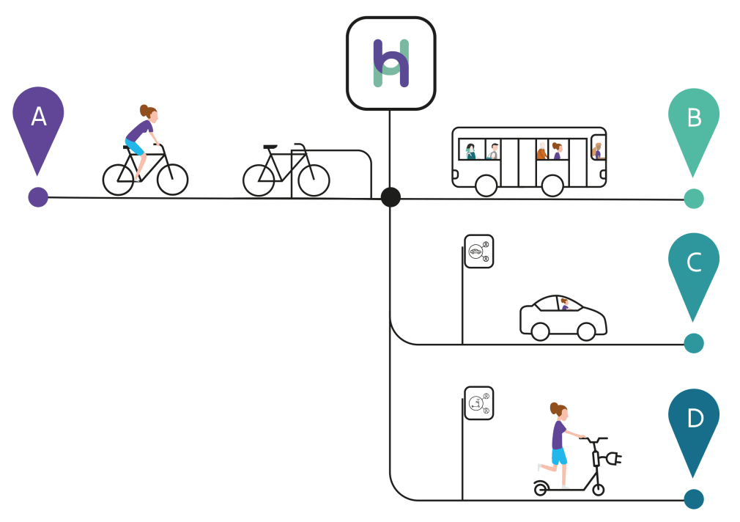


Status 2023
OSLO Core Consent (Trapeze)
OSLO Loongegevens
OSLO Vervolg Hoppinpunten "Passenger Transport Hubs"
OSLO Fietsinfrastructuur
OSLO Air & Water (EU)
OSLO Financiële Data
Schrijf in op de werkgroepen via deze link
Status op 16/02/2023 via Standaardenregister
Notes:
This can always be found on the Standards Register.
Not so long ago two more standards were approved being GeoDCAT-AP and Timetable & Planning.
On this slide we can see a number of statistics where today, for example, we have 123 standards that have been approved by the Steering Committee.
With 214 organisations represented and more than 458 people contributing. Currently there are also 23 standards under development with active working groups, in addition there are 23 standards which still need to be acknowledged (and are currently candidates). And all this under one governance structure. I am also going to tell you more about this.

Slide 27

Ondersteunende tooling
Wegwijs op https://data.vlaanderen.be/ns
Hergebruik van context-neutrale domeinmodellen
Van use cases definiëren tot applicatieprofiel, meer info via https://overheid.vlaanderen.be/oslo-projectondersteuning-oslo
Ondersteuning bij opstarten semantiek workshops
OSLO biedt de instrumenten om na te gaan of uw bron of hergebruikers in lijn zijn met de gemaakte afspraken. Zie https://data.vlaanderen.be/shacl-validator/
Data validatie
Hergebruik API bouwblokken
API Kennishub: https://data.vlaanderen.be/cms/api-kennishub/intro.html
Handleiding voor verschillende profielen
Profielgebaseerd opleidingsmateriaal: https://informatievlaanderen.github.io/handreikingOslo/

Slide 28
Oslo leercredential
Notes:
Liesbeth

Slide 29
Vanwaar de term leercredential?
Basisonderwijs
Diploma
Secundair onderwijs
Ervaringsbewijs
Getuigschrift
Bewijs beroepskwalificatie
Structuur leercredential standaardiseren
Gedragen semantisch datamodel
= ontwikkelen OSLO standaard
Examencommissie
Bewijs onderwijskwalificatie
Hoger onderwijs
Ondernemerstraject
Certificaat
Volwassenonderwijs
Besluit gelijkwaardigheid
VDAB
...
Leerbewijs
Vlaio
NARIC
...
Notes:
Liesbeth
NARIC = National Academic Recognition Information Centres in the European Union
Vlaio = Vlaams agentschap innoveren en ondernemen

Slide 30
Waarom een OSLO standaard voor leercredentials ontwikkelen?
Digitaliseringsnood (weg van papieren diploma’s, certificaten, ...)
Hoe kunnen we leercredentials digitaal met elkaar uitwisselen? (bv. sollicitant)
Hoe kunnen we eenvoudig valideren of een leercredential geaccrediteerd is?
Wat is de waarde van onze leercredentials in binnen- en buitenland? Wat is de waarde van een buitenlands leercredential?
Notes:
Liesbeth

Slide 31
Oplossing voor ...
leercredential verleners, die hun processen efficiënter en veiliger kunnen inrichten
het ontzorgen van de burger bij het delen van leercredentials
het slimmer delen van leercredentials
uniform
gecontroleerd
Notes:
Liesbeth

Slide 32
Inspiratie
Notes:
Ben / Martin

Slide 33
Leer- en ervaringsdatabank (LED)
Onder beheer van Ahovoks
Verzameling van gegevens van kwalificatiebewijzen
diploma’s, certificaten, getuigschriften, ervaringsbewijzen ...
Duidelijkheid over de echtheid van kwalificatiebewijzen
Vlotte toegang tot gegevens
eID, Itsme
Nog niet alle gegevens gecapteerd!
Notes:
Min Oo
AHOVOKS = Agentschap voor Hoger Onderwijs, Volwassenenonderwijs, Kwalificaties en Studietoelagen

Slide 34
European Digital Credentials for learning (EDC) / Europass
Bestaande Europese open standaard voor digitale leercredentials
diploma’s, certificaten, leerervaringen, ...
Meertalig
Beveiliging via unieke elektronische zegel
Eenvoudige authenticatie, validatie en herkenning van allerlei soorten leercredentials
Doel: mobiliteit van burgers bevorderen op vlak van leren/werken
Notes:
Min Oo

Slide 35
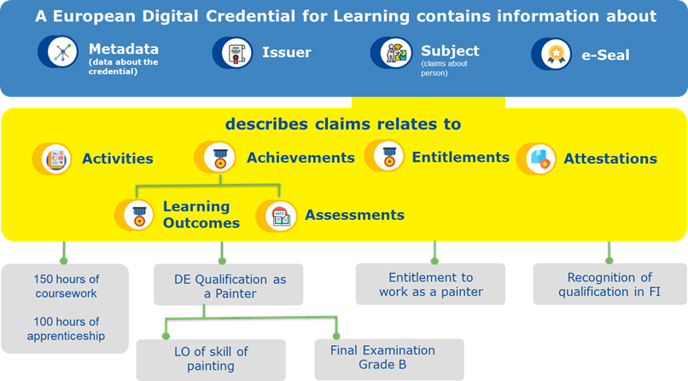
Hoe ziet een EDC eruit?
Grafiek van EU: https://europa.eu/europass/en/stakeholders/european-digital-credentials
Notes:
Min Oo

Slide 36
European Learning Model (ELM)
Single Data Model voor het leren in EU
Modelleert verschillende scenarios
Info van kwalificaties oplijsten
Erkennen van diplomas
Capteert alle leerprestaties: punten, niet-formele prestaties, etc...
Vocabularium om Knowledge Graph te maken
Notes:
Min Oo

Slide 37
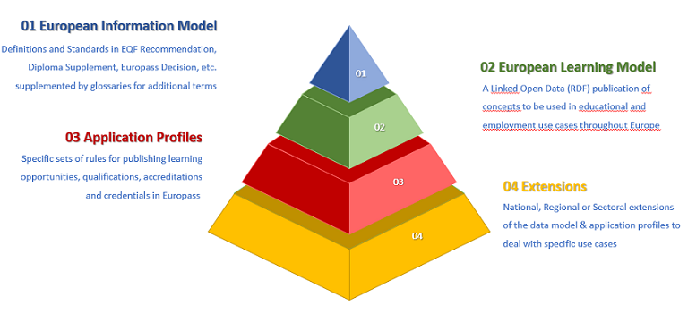
Waar bevindt zich de ELM ?
Notes:
Min Oo

Slide 38

OSLO leercredentials applicatieprofiel
Voorlopige specificatie voor leercredentials
Gebaseerd op ELM
Beschrijft kardinaliteiten op de semantieken
Niveau 3
Notes:
Min Oo

Slide 39

Overzicht van de planning
Startdatum: 26 oktober 2021
Duur: 9 maanden
Vandaag
Pauze
Business werkgroep
Thematische werkgroep 2
Thematische werkgroep 4
Einde publieke reviewperiode
2021
oktober
november
december
januari
februari
maart
april
mei
juni
Thematische werkgroep 1
Thematische werkgroep 3
Start publieke reviewperiode
Implementatie van de draft specificatie
Notes:
Liesbeth
15min (herstart 14u25)

Slide 40

Brainstorm
Notes:
Liesbeth

Slide 41

In het kader van leercredentials welke (extra) informatie moet er uitgewisseld worden?
Wat is voor jou een leercredential?
Welke informatie bevat een leercredential?
Sleutelbegrippen?
Notes:
Liesbeth
Hier definitie van leercredential

Slide 42
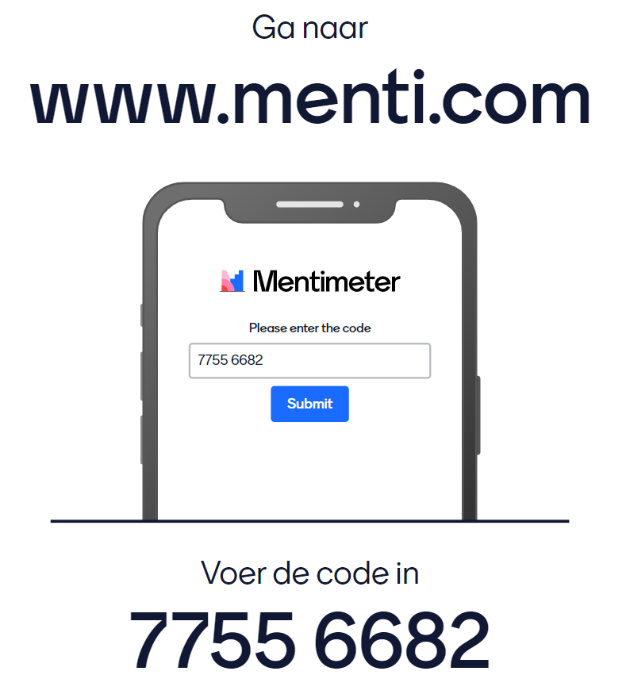
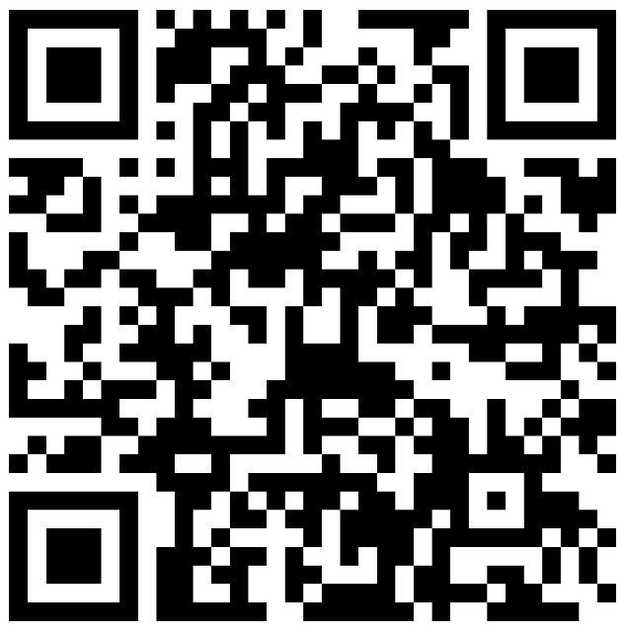
Notes:
Liesbeth
https://www.mentimeter.com/app/presentation/alzfunrw21gdz91nv1vkj8745ogk22og/n245ah5utk8k
www.menti.com
Code: 77556682

Slide 43
Wat omvat een leercredential?
een bewijs van leren
een bewijs dat je geslaagd bent voor een bepaald examen
het wordt uitgereikt door een erkende instantie en bevat ook deze gegevens
Het wordt toegekend aan een persoon
Het bevat de doorlooptijd waarop het leercredential werd behaald door de persoon
Het bevat een definitie van wat geleerd werd
Notes:
Liesbeth
Hier definitie van leercredential
Welke informatie moet er uitgewisseld worden?

Slide 44
Wat omvat het delen van leercredentials?
Het slim uitreiken (en revoceren) van diploma’s, certificaten, e.a. leercredentials
Waarbij er consensus is over de waarde van een leercredential
Die onder de controle van de burger op een veilige, digitale manier kan gedeeld worden met instanties die hiertoe de noodzakelijke rechten hebben
En waarbij deze instanties een leercredential eenvoudig kan authenticeren op echtheid
Met als doel
administratieve vereenvoudiging bij issuers van leercredentials
ontzorgen van de burger inzake het delen van leercredentials
bevorderen van mobiliteit van de burger inzake werk en leren
fraudebestrijding
En als resultaat een duurzame, veilige, efficiënte en transparante organisatie van het delen van leercredentials.
Notes:
Liesbeth
Hier definitie van leercredential

Slide 45
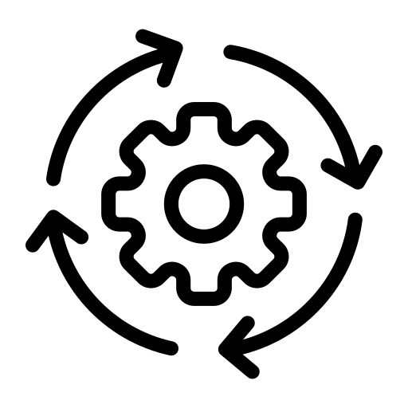


Wat wordt er verwacht?
Informatienoden en use cases capteren
High-Level concepten identificeren
Bestaande standaarden of datamodellen
Notes:
Liesbeth

Slide 46
Welke use cases kunnen we oplijsten?
Wat wil jij als belanghebbende kunnen realiseren?
Notes:
Liesbeth

Slide 47
1.1 Wat is een use case?
Verschillende databronnen gebruiken?
Wat realiseren?
Welke randvoorwaarden?
Mogelijkheden met data en informatie?
Notes:
Liesbeth

Slide 48
1.2 Voorbeeld use case
ALS burger wil ik mijn gecertifieerde leercredentials online kunnen consulteren
ZODAT ik geen papieren versie meer nodig heb om het te kunnen delen met relevante stakeholders
ALS onderwijsinstelling willen we gebruik maken van digitale, informatierijke, herbruikbare diploma 'templates'
ZODAT we een diploma digitaal kunnen accrediteren
Notes:
Liesbeth
Toevoegen aan de mural

Slide 49
1.3 Tijd voor actie
Notes:
Liesbeth
https://miro.com/app/board/uXjVPpDfVHI=/?share_link_id=906373257264

Slide 50
2. Welke concepten zijn noodzakelijk?
Welke hoofd-elementen vormen de use cases en kunnen deze verwezenlijken?
Notes:
Liesbeth

Slide 51
2.1 Voorbeeld concept
Ik ben een werkgever en wens het diploma van een sollicitant digitaal te authenticeren
werkgever
diploma
sollicitant
authenticeren
Notes:
Liesbeth

Slide 52
2.2 Tijd voor actie
Notes:
Liesbeth
https://miro.com/app/board/uXjVPpDfVHI=/?share_link_id=906373257264

Slide 53
3. Data modellen & inspiratie
Welke data modellen kennen jullie al over dit topic?
Zijn er gelijkaardige initiatieven die inspirerend kunnen werken?
Notes:
Liesbeth

Slide 54
3.1 Voorbeeld datamodel
LED
Europass
ELM
Notes:
Liesbeth
Onmiddellijk in mural (geen aparte slide)

Slide 55
2.2 Tijd voor actie
Notes:
Liesbeth
https://miro.com/app/board/uXjVPpDfVHI=/?share_link_id=906373257264

Slide 56
Q&A en Next Steps
Notes:
Liesbeth

Slide 57

Waarom doen we…?
Moeten we niet … toevoegen?
Kunnen we niet beter …?
Hoe zit het met …?
Notes:
Liesbeth

Slide 58
Volgende stappen
Verwerk de input van de brainstorm oefening.
Rondsturen van een verslag van deze werkgroep. Feedback is zeker welkom!
Verder onderzoek en voorbereiding van de eerste thematische werkgroep.
Informatie verzamelen via GitHub of via mail
Notes:
Liesbeth

Slide 59
OSLO tijdslijn
Thematische werkgroep 2 op donderdag 27 maart: 13u00 - 16u00
Schrijf u in via volgende link: 2de thematische werkgroep
Vandaag
Business werkgroep
Thematische werkgroep 2
Einde publieke reviewperiode
2023
februari
maart
april
mei
juni
juli
augustus
september
oktober
Thematische werkgroep 1
Thematische werkgroep 3
Erkenning door WG Datastandaarden en Stuurorgaan
Start publieke reviewperiode
Publieke review
Notes:
Eveline
https://dynamicforms.crmiv.vlaanderen.be/EventModule/Page/Show/bbf2c5e0-255f-471b-a13a-3544d3ebff27?PreFillIds=1f2d9e0d-7e7c-ed11-81ad-0022489fdcce,2f37577a-d331-4ebc-8188-51b5bb3c9b81

Slide 60

Feedback & Samenwerking OSLO
Feedback/input kan gegeven worden via GitHub
[link zal bij eerste thematische werkgroep aangemaakt zijn]
Via het aanmaken van issues
Feedback kan per e-mail worden gegeven aan de volgende personen:
digitaal.vlaanderen@vlaanderen.be
eveline.vlassenroot@vlaanderen.be
ben.demeester@ugent.be
liesbeth.meeus@imec.be
Notes:
Eveline

Slide 61
Bedankt!
Notes:
Liesbeth

